Slide 1
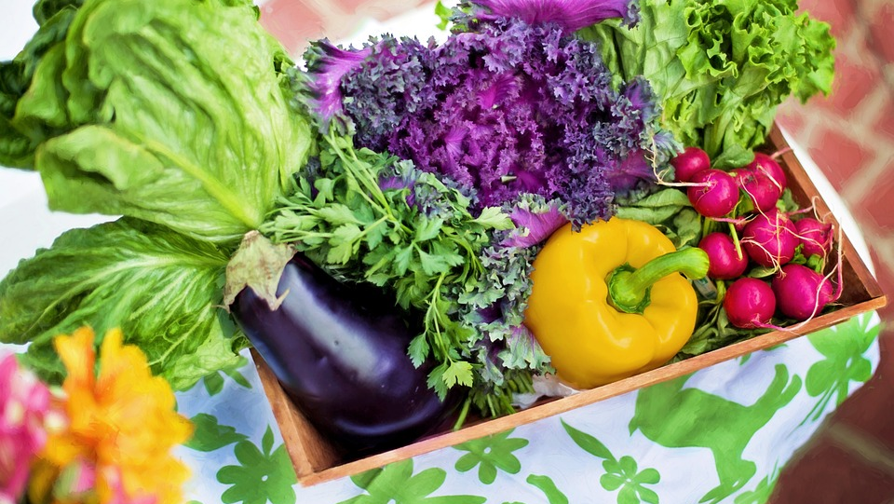
Les 5 Voedingsleer
Leerjaar 2 IBS mijn ondernemening

Slide 2
Leerdoelen
Rol en functie van voeding in je leven
Voedselkeuzes
Voedingsstoffen in voedsel in het lichaam
Energie in het lichaam
Hulpmiddelen en het voeren van het gesprek met de coachee
Helicon on the move verder uitwerken

Slide 4
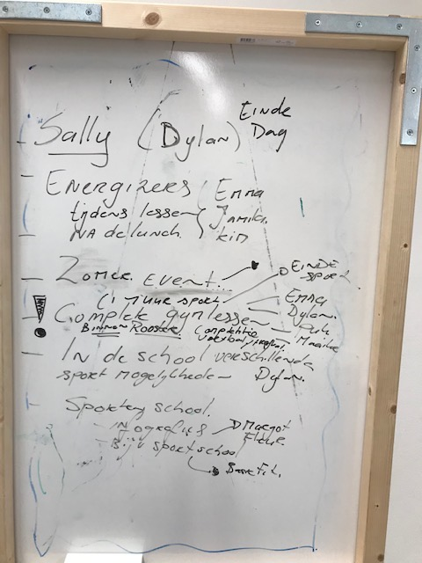

Slide 6
Vullen of voeden?

Slide 7
Gezonde voeding belangrijke rol!

Slide 8
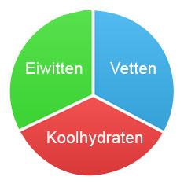
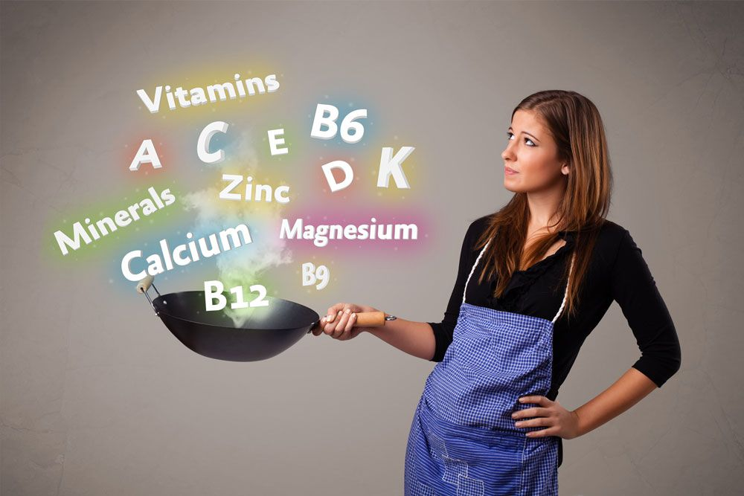
Voedingstoffen

Slide 9
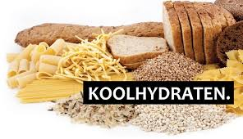
Koolhydraten 40%-70%
Brandstof, reservebrandstof in de vorm van glycogeen in spieren en lever.
Handhaven bloedglucosegehalte.
Leveren snel energie (sneller dan vet).
1 gram koolhydraten levert 4 kilocalorieën.

Slide 10
Koolhydraten/voedingsvezels
Zijn stoffen uit planten die mensen niet verteren, maar wel een belangrijke functie hebben in het lichaam.
Dus 30 en 40 gram per dag
Functie:
Stimuleren kauwproces
Remmend effect op de maagontleding
Ondersteunen bloedglucosespiegel
Zachtere ontlasting en bacteriegroei in darm en verlagen risico op darmontsteking vooral bij oudere mensen
Verlaging slechte cholesterol
Eet fruit i.p.v. het te drinken. Vervang witte, rijst, pasta en brood door zilvervliesrijst, volkoren/bruin boord en pasta. Rauwkost of gedroogde vruchten i.p.v. chips en koek. Vervang vlees regelmatig door peulvruchten. Minimaal 200 gram groenten per dag.

Slide 11
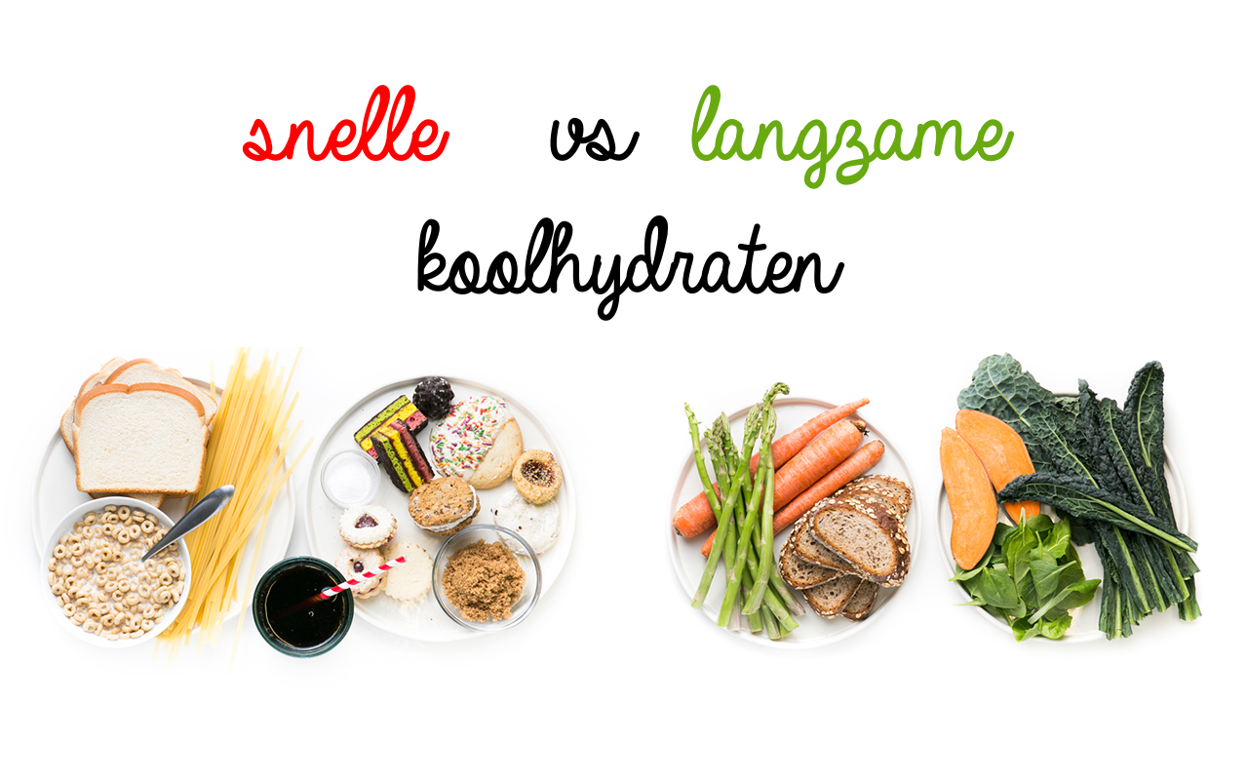
Notes:
Verschil zakje suiker in een glas water en bijvoorbeeld havermout in een glas water.
Dat is hetzelfde wat er in je lichaam gebeurt.
Uitleg volgende plaatje suikerspiegel

Slide 12
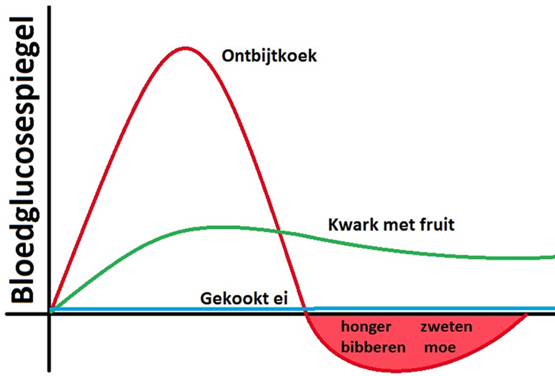
Bloedglucosespiegel
Glycemische index ( hoe snel stijgt de bloedglucosespiegel van een product)

Slide 13
Insuline, glucagon glycogeen, vetverbranding

Slide 14
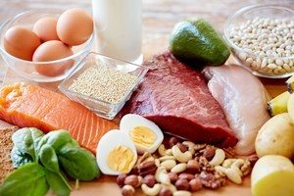
Eiwitten minimaal 0,8 gram per kg lichaamsgewicht
Bouwstof voor het lichaam.
Herstel en opbouw van spieren en (bot)weefsel.
Spelen een belangrijke rol bij diverse fysiologische processen.
Eiwitten geven sneller een verzadigd gevoel.
Relatie afvallen en sporten.
Groepen mensen die meer eiwitten nodig hebben.
Biologische waarde eiwitten

Slide 15
Vetten 20%-40% (20-35% gewichtstoename) waarvan verzadigd vet max. 10%
Leverancier van voedingsstoffen en essentiële vetzuren (vitamine A,D,E omega 3 en 6).
Opbouw cellen.
Isolatie.
Langere verzadiging door langer in de maag.
Verzadigde (V van verkeerd) en onverzadigde vetten (O van oké)
Levert meer kilocalorieën

Slide 16
LDL & HDL

Slide 17
Alcohol
1 gram alcohol levert 7 kilocalorieën.
Geen voedingsstof, maar kan wel worden opgeslagen in vet.

Slide 18
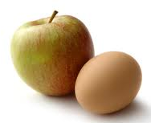
Wat kies jij?
Beide: 400 kcal

Slide 19
Behandelplan en intake

Slide 20
Het opstellen van een behandelplan
Stappen bij het opstellen van een behandelplan of advies
Informeren naar de persoonlijke gegevens van de cliënt.
Het eetpatroon van de cliënt achterhalen
Gezamenlijk doelen stellen
Afspraken maken over verwachtingen
Client voorlichten over gezonde voeding
Energiebalans opmaken (a.d.h.v. de Energiebehoefte en afvaldoelen).
Stimuleren dat cliënt zijn eetgedrag daadwerkelijk gaat veranderen…. Coachen op eetgedrag

Slide 21
Intake
Hoe ga je te werk?
Hoe bereid je je voor?
Fysieke positie ten opzichte van een klant
Lichaamstaal
Samen doelen stellen

Slide 22
Intake: algemene gegevens
Leeftijd
Geslacht
Gewicht
Lengte
BMI
Werk

Slide 23
Intake: voedingsanamnese
Hoe zorg je dat je de juiste informatie boven tafel krijgt?
Voedingsdagboek o.i.d. is een goed hulpmiddel
Hou er rekening mee dat mensen soms niet eerlijk zijn
Zorg voor een veilige omgeving
Vraag ook naar wat ze niet mogen of willen eten!

Slide 24
Intake: voedingsanamnese
Welke voedingsmiddelen
Hoeveelheden
Allergieën
Tijdstippen van eten
Gewoontes (goed of slecht)
In welke situatie eet iemand meer of juist minder?
Patroon en uitzonderingen
Vraag naar het ‘gewone’ eetpatroon én wat er gegeten/gedronken wordt op feestjes en in het weekend.
Waar let je op? Wat noteer je?

Slide 25
Intake: leefpatroon
Dagelijkse beweging
Reguliere lichaamsbeweging
Sporten/hobby’s
Thuissituatie
Hoeveel invloed op boodschappen / maaltijden
Met wie moet er rekening gehouden worden?
Drankgebruik
Roken
Drugsgebruik

Slide 26
Intake: doelen stellen
Vraag naar de doelen van de klant
Wees realistisch, help de klant realistische doelen te stellen
Maak ze samen SMART:
Specifiek
Meetbaar
Acceptabel
Realistisch
Tijdgebonden

Slide 27
Intake: budget en begeleidingsafspraken
Welk budget wil de klant aan voedingsmiddelen besteden?
Welk budget wil de klant aan lichaamsbeweging besteden?
Wat zijn de verwachtingen van de klant ten opzichte van jouw begeleiding?
Welke begeleiding kan/wil jij bieden?
Wanneer vindt begeleiding plaats?
Spreek contactmomenten van te voren af

Slide 28
Introductie voedingsleer
Bekijk de ingevulde Eetmeter?
Welke Quick wins zie je
Bekijk alle informatie van het Voedingscentrum?
Welke hulpmiddelen kun je vinden op de website van het Voedingscentrum?
Voor vitamines en mineralen kijk ook op de site van het vitamine-informatiebureau: https://www.vitamine-info.nl

Slide 29
Kies ik gezond?
Notes:
5 minuten Mariska

